Slide 1
Att identifiera, analysera och åtgärda omotiverade skillnader
Stödmaterial till chefer
Avdelningen Folkhälsa och hållbarhet, Regional utvecklingsförvaltning

Slide 2
Hur ser det ut i ert verksamhetsområde?
Ni har från bildspelet Vad är omotiverade skillnader fått exempel på vad omotiverade skillnader kan vara.
(Fler exempel kan ni finna i Jämlikhetsutredningens rapport Jämlikt Gävleborg).
Nu är det dags att ta reda på om er verksamhet bidrar till omotiverade skillnader!

Slide 3
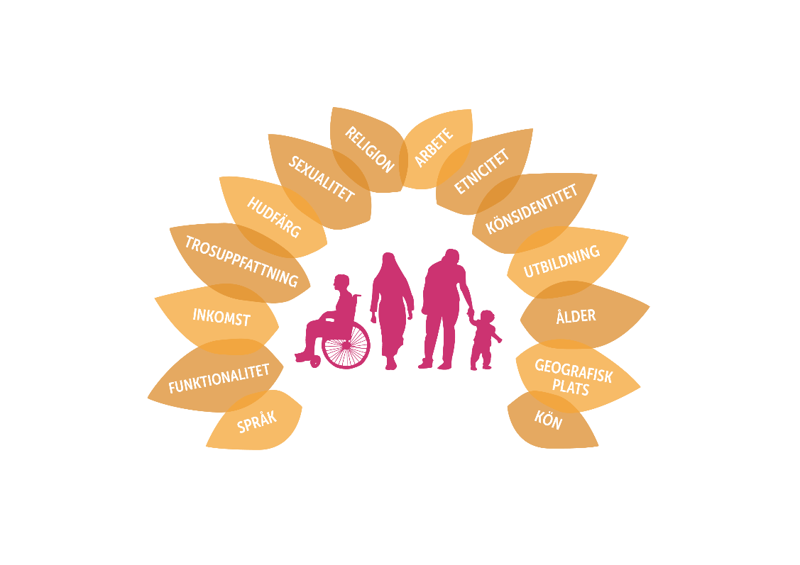
Hur kan ni identifiera omotiverade skillnader?
Vi rekommenderar att ni sätter samman en grupp med en blandning av kompetenser från er verksamhet och avsätter tid för att reflektera tillsammans.
Använd matrisen som ingår i stödmaterialet (börja med orange sida) och titta på er verksamhets:
    uppdrag,
    utbud,
    utförande,
    resultat och effekter.
  Ser det olika ut för olika grupper av befolkningen?

Slide 4
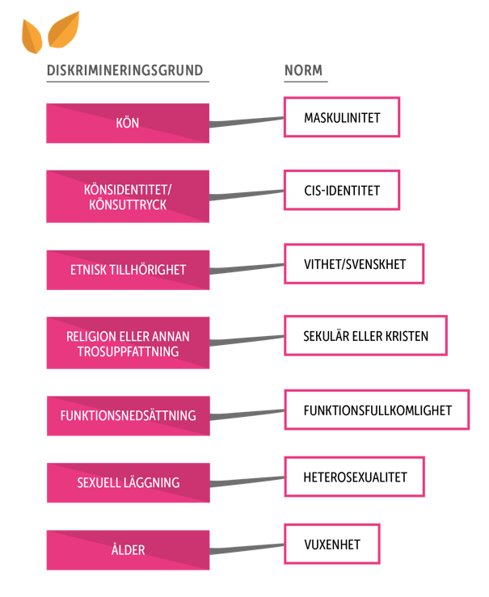
Vad menar vi med olika grupper av befolkningen?
Jämlikhet innebär att alla människor ska ges likvärdiga möjligheter, oavsett vilka de är eller var de bor.
När vi pratar om jämlikhet pratar vi om skillnader mellan grupper. Det handlar inte om skillnader mellan individer. Utan om systematiska skillnader mellan grupper där olika människor ges olika möjligheter utifrån vilka de är, och vilka strukturer vi har byggt upp.
Alla människor består i sig av en mångfald, och har en mångfald olika delar av sin identitet: vi har alla en ålder, en könsidentitet, en sexualitet, vi är födda på olika platser, bor på olika platser, har olika funktionsförmågor, olika arbeten, olika utbildningar, osv.
Alla dessa delar av identiteten påverkar människors förutsättningar och möjligheter på olika sätt, vissa positivt och andra negativt.
Läs mer i rapporten Jämlikt Gävleborg

Slide 5
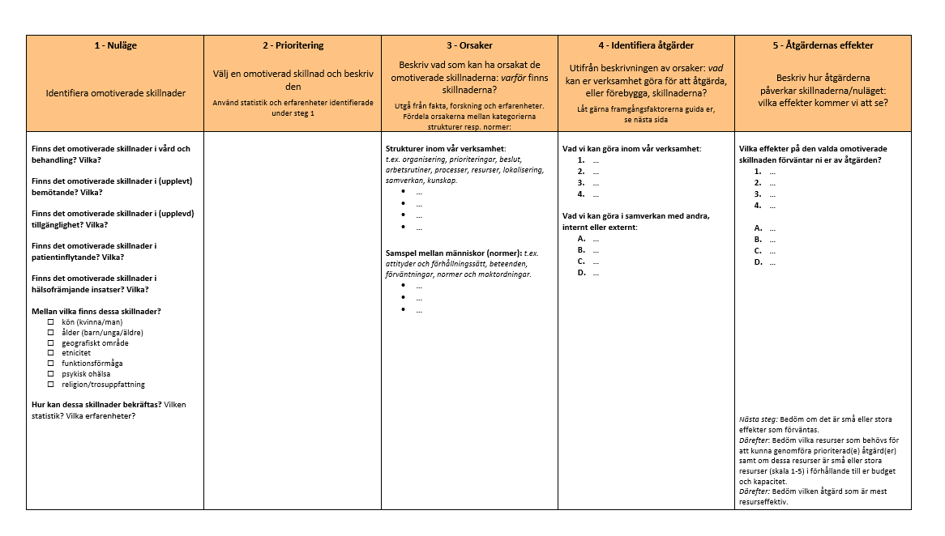
Steg 1 Nuläge
Börja med att gemensamt reflektera på frågorna i den första kolumnen på den orangea sidan av mallen.
Notera era svar och reflektioner. Antingen direkt i mallen eller på annan plats som ni finner lämplig.
Kom ihåg att hålla ”ett öppet sinne” att ta med alla tankar och idéer som kommer fram: var inkluderande och tillåtande i era dialoger.

Slide 6
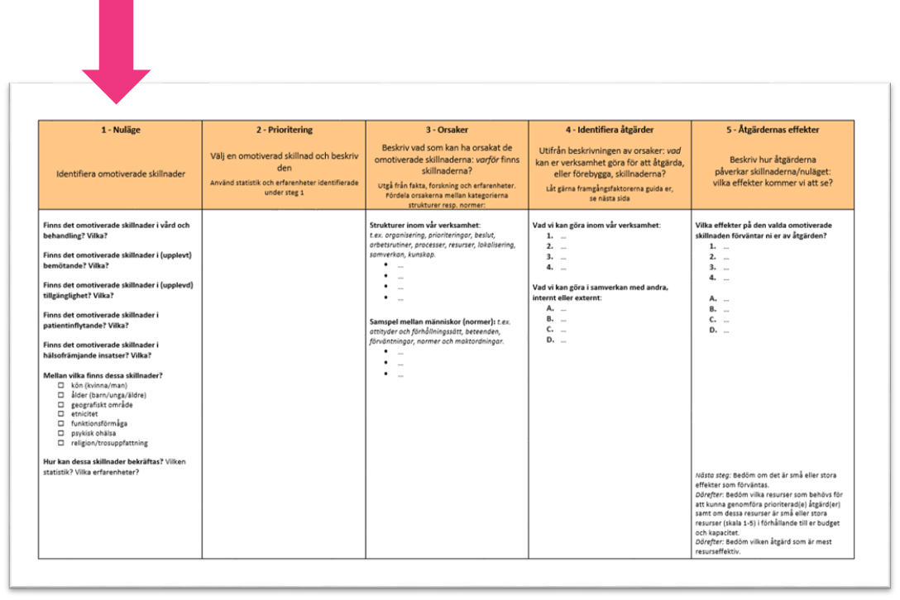
Steg 1 Nuläge
Frågor att gemensamt reflektera kring:
Finns det omotiverade skillnader i utförandet av vår verksamhet?
Finns det omotiverade skillnader i effekter av vår verksamhet?
Finns det omotiverade skillnader i (upplevt) bemötande?
Finns det omotiverade skillnader i (upplevd) tillgänglighet?
Finns det omotiverade skillnader i inflytande från de vi finns till för?

Slide 7
Steg 1 Nuläge
Frågor att gemensamt reflektera kring (forts.):
Mellan vilka finns dessa omotiverade skillnader? T.ex.:
    kön (kvinna/man)
    ålder (barn/unga/äldre)
    geografiskt område
    etnicitet
    funktionsförmåga
    religion/trosuppfattning
    annat?
Hur kan dessa skillnader bekräftas? Med hjälp av vilken statistik? Genom vilka/vems erfarenheter?

Slide 8
Steg 2 Prioritering
Välj en omotiverad skillnad och ta reda på mer

Slide 9
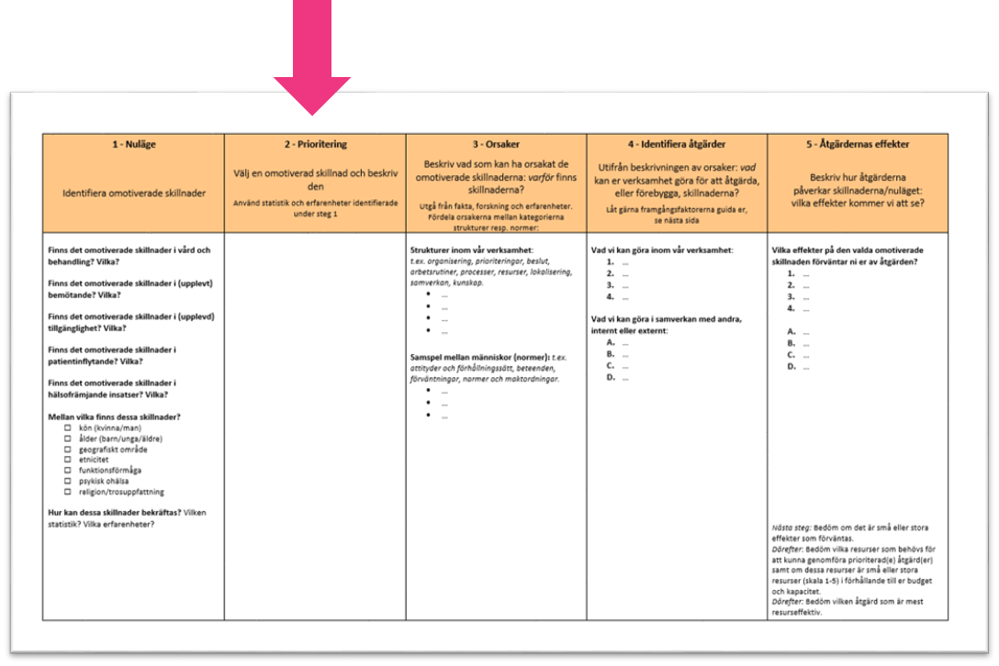

Steg 2 Prioritering
Välj en omotiverad skillnad och ta reda på mer
Använd era verksamhetsnära data
Lyssna till och lär av varandras upplevelser och erfarenheter
Välj ut områden som ni behöver undersöka närmre
Notera vad ni kommer fram till. Antingen direkt i mallen eller på annan plats som ni finner lämplig.

Slide 10
Steg 3 Orsaker
Fråga er vad som kan ha orsakat de omotiverade skillnaderna: varför finns de?
Observera!
Det är lätt att ha fokus på lösning och åtgärd. Men, för att säkra att ni löser rätt orsak är det viktigt att våga stanna i dialogen om orsaker. Fundera några varv på ”orsakernas orsaker”. Ställ er frågan ”Varför” ett antal gånger under dialogen.
På det sättet ökar sannolikheten att ni finner rätt grundorsak att åtgärda.

Slide 11
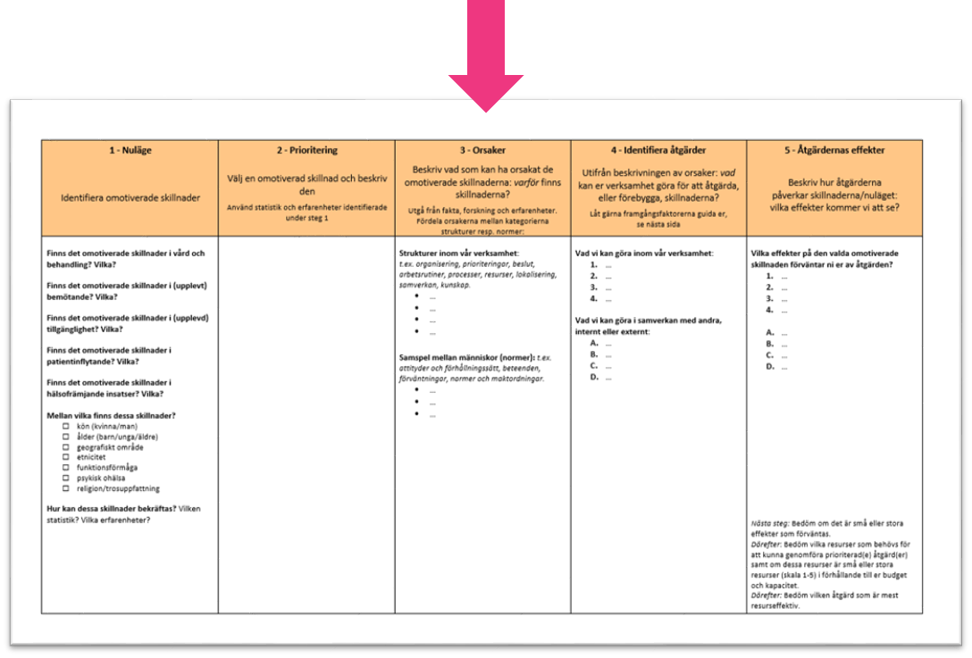

Steg 3 Orsaker
Fråga er vad som kan ha orsakat de omotiverade skillnaderna: varför finns de?
Utgå från fakta, forskning och erfarenheter.
Fördela orsakerna mellan de två kategorierna strukturer resp. normer
Notera vad ni kommer fram till. Antingen direkt i mallen eller på annan plats som ni finner lämplig.

Slide 12
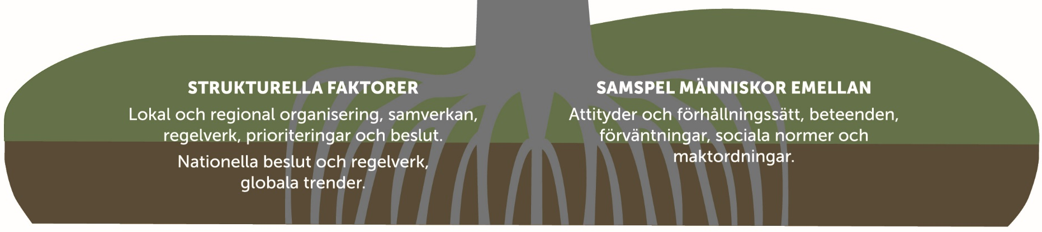
Steg 3 Orsaker
Fråga er vad som kan ha orsakat de omotiverade skillnaderna: varför finns de? Beror det på:
Strukturer? t.ex. organisering, prioriteringar, beslut, arbetsrutiner, processer, resurser, lokalisering, samverkan, kunskap.
Samspel mellan människor? (normer)
t.ex. attityder och förhållningssätt, beteenden, förväntningar, normer och maktordningar.

Slide 13
Mer om kategorier av orsaker: strukturer och samspel
Strukturella faktorer är samhällssystem, prioriteringar, lagar och regelverk, men också hur aktörer är organiserade, vilka arbetssätt de har, samt hur de samverkar med varandra.
Strukturer är påverkbara av de som verkar i strukturerna. Regionala och lokala aktörer har också rådighet över prioriteringar, kompensatoriska åtgärder, arbetssätt samt hur och i vilka frågor vi samverkar.
Samspel handlar om hur människor beter sig mot och bemöter varandra, oavsett om det sker i en yrkesroll, som företrädare för något eller som privatperson.
Sociala normer påverkar vad som anses vara normalt eller avvikande, för vem och i vilket sammanhang. Människor som är eller beter sig enligt normen får olika slags privilegier medan den som inte passar in i normen förväntas ändra sig eller drabbas av olika slags negativa konsekvenser. Det kan handla om sämre bemötande, fördomar, diskriminering, men också blickar och kommentarer, att inte bli lyssnad på.
Läs mer i rapporten Jämlikt Gävleborg

Slide 14
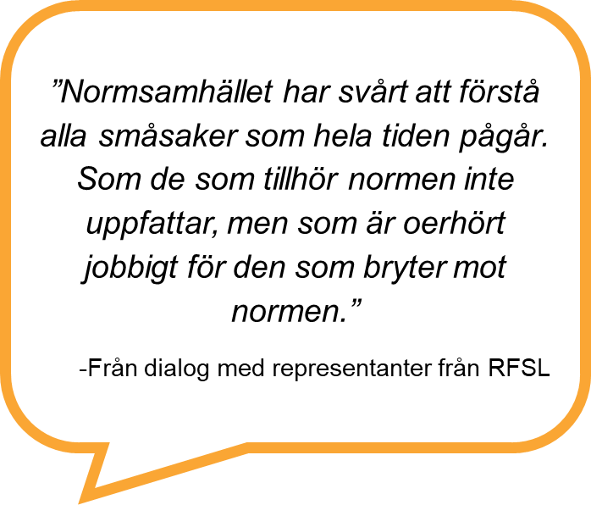
Mer om normer
Samspelet mellan människor är viktigt. Den som upplever sig illa bemött i vården kanske undviker nästa vårdbesök.
Att bryta mot normen kan vara svårt. Normbrytare utsätts ofta för fördomar, ett sämre bemötande och diskriminering. Att följa normen är inte någonting fel, de flesta tillhör normen i något sammanhang. Däremot är det svårare för personer inom normen att förstå, eller kanske till och med att märka, vilket bemötande, vilka utmaningar och begränsningar som de som inte följer normen möter.
Normer varierar i tid och rum, och är ibland väldigt lokala. Det som anses vara rätt eller normalt på en plats eller i en miljö behöver inte vara rätt på en annan plats. Det viktiga är att vi är uppmärksamma på vilka normer vi utgår ifrån i olika situationer och ifrågasätta dem genom att reflektera över om det finns några hinder som vi som följer normen inte upptäcker automatiskt.
Läs mer i rapporten Jämlikt Gävleborg

Slide 15
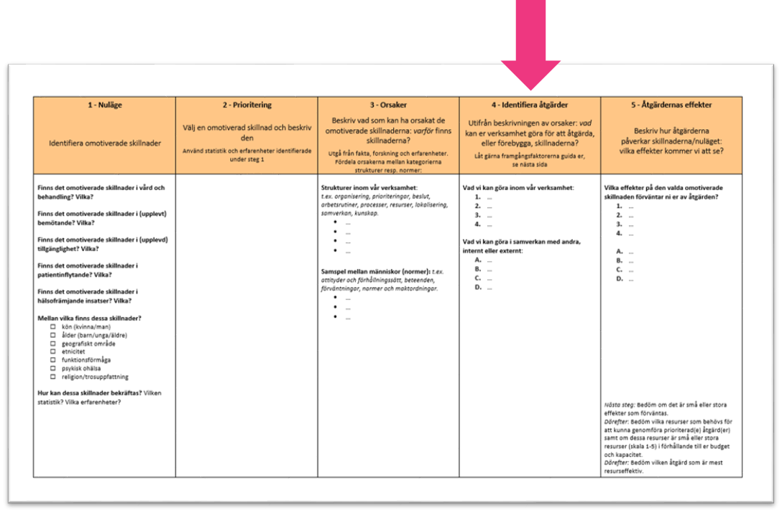
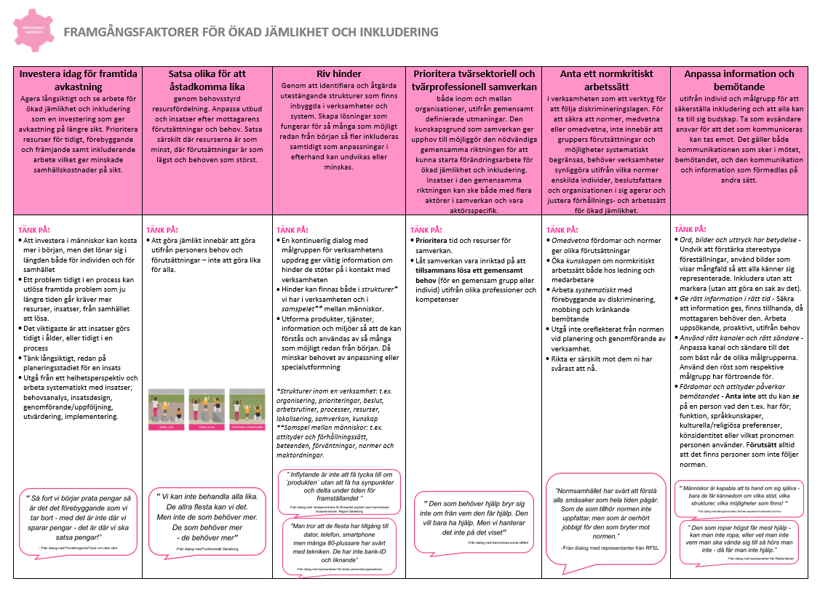
Steg 4 Identifiera åtgärder
När ni hittat möjliga orsaker är det dags att identifiera möjliga åtgärder, fråga er:
Utifrån beskrivningen av orsaker, vad kan vi göra inom vår verksamhet?
Utifrån beskrivningen av orsaker, vad kan vi göra i samverkan med andra?
Låt gärna framgångsfaktorerna guida er:

Slide 16


Framgångsfaktorer för ökad jämlikhet och inkludering togs fram under Jämlikhetsutredningen och beskrivs i rapporten Jämlikt Gävleborg. Sammanfattad beskrivning hittar ni nedan och på den rosa sidan i stödmaterialet.
Investera idag för framtida avkastning: Satsa tidigt och långsiktigt. Förebygg.
Satsa olika för att åstadkomma lika. T.ex. genom behovsstyrd resursfördelning.
Riv hinder genom att identifiera och åtgärda utestängande strukturer
Anta ett normkritiskt arbetssätt i verksamheten som ett verktyg för att följa diskrimineringslagen
Anpassa information och bemötande utifrån individ och målgrupp
Prioritera tvärsektoriell och tvärprofessionell samverkan utifrån gemensamt definierade utmaningar
Notes:
Investera idag för framtida avkastning. Det handlar om att agera långsiktigt och se arbete för ökad jämlikhet och inkludering som en investering. Att prioritera resurser för tidigt, förebyggande och inkluderande arbete som ger minskade samhällskostnader på sikt.
Satsa olika för att åstadkomma lika: det handlar om behovsstyrd resursfördelning:
att anpassa utbud och insatser efter behovet hos mottagare. Och att särskilt satsa där resurserna är som minst och behoven är som störst. Det här är också återkommande i våra dialoger.
Det handlar också om att Riva hinder. Att vi måste identifiera hinder som finns inbyggda i våra strukturer och verksamheter. Och att åtgärda dem för att inkludera fler.
För att säkra att normer, medvetna eller omedvetna, inte innebär att olika gruppers möjligheter begränsas, behöver vi synliggöra utifrån vilka normer enskilda individer, verksamheter och organisationen agerar - och justera förhållnings- och arbetssätt för ökad jämlikhet. Att Anta ett normkritiskt arbetssätt i verksamheten är ett sätt att följa diskrimineringslagen.
Något som också varit återkommande i våra dialoger är att vi behöver bli bättre på att Anpassa vår information, vår kommunikation, och säkerställa att alla inkluderas och förstår. Det gäller både kommunikation som sker i mötet med patienter/brukare/elever/kunder och den kommunikation/information som förmedlas på andra sätt. Vi gör det ofta för krångligt. Inte många fler än vi själva förstår. Vi måste utgå från vår målgrupp och vi måste ta ansvar för att det som vi kommuniceras tas emot..
Och, avslutningsvis, det handlar om att Prioritera samverkan. Både inom och mellan organisationer, alltid utifrån gemensamt definierade utmaningar. Det handlar inte om att samverka för samverkans skull – det handlar om att samverka för målgruppens skull.
Det vi menar med att prioritera samverkan är att satsa på och låta det ta tid. Att prioritera resurser, tid, för samverkan är också en investering.

Slide 17
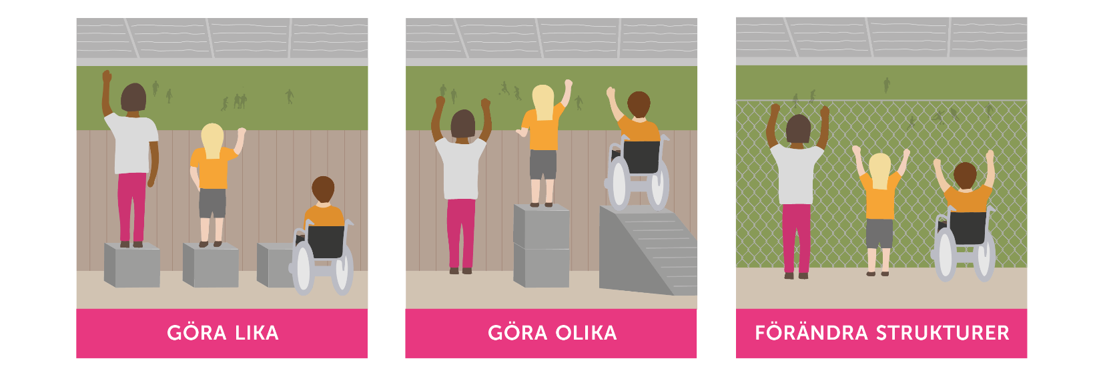
Framgångsfaktorer för ökad jämlikhet och inkludering
Kom ihåg:
att skapa mer jämlika möjligheter betyder inte att göra lika för alla, utan att göra olika utifrån olika behov,
eller förändra strukturer.
Läs mer i rapporten Jämlikt Gävleborg

Slide 18
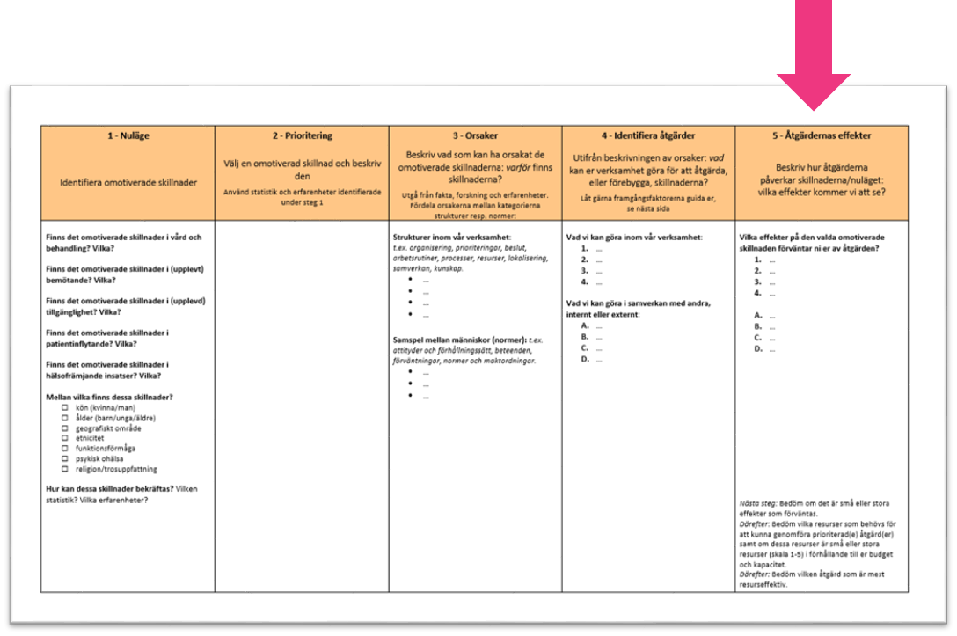
Steg 5 Åtgärdernas effekter
För att kunna prioritera mellan identifierade åtgärder, och för att säkerställa att åtgärderna ger effekter på den omotiverade skillnaden ni prioriterade i steg 2 är det nu dags att:
Beskriva hur åtgärderna ni identifierat påverkar den omotiverade skillnaden: vilka effekter kommer vi att se när vi genomför åtgärden?
Beskriv förväntade effekter för respektive identifierad åtgärd.

Slide 19
Steg 5 Åtgärdernas effekter
Vi rekommenderar:
För att sedan kunna prioritera mellan era föreslagna åtgärder rekommenderar vi att ni:
Bedömer om det är små eller stora effekter som förväntas av respektive åtgärd
Uppskattar vilka resurser som krävs för att kunna genomföra respektive åtgärd. (Använd t.ex. figuren till höger: Ju ljusare färg i diagrammet desto mer resurseffektiv åtgärd.)
Gå vidare till genomförande med den åtgärd/de åtgärder ni bedömer som resurseffektiv.

Slide 20
Nästa steg
Genomför prioriterad åtgärd
Gå tillbaka till steg 2: välj en annan av era identifierade omotiverade skillnader och genomför på nytt steg 2-5 för den.

Slide 21
Stöd finns att få!
Mallar och verktyg finns att använda
Stöttning av / bollning med personella resurser är möjligt
Hjälp att förstå eller ta fram data kan möjliggöras

Slide 22
Hör av er!
Vid frågor, funderingar eller önskan om stöd – hör gärna av er till avdelningen Folkhälsa och Hållbarhet, Regional utvecklingsförvaltning:
jamlikhalsa@regiongavleborg.se

Slide 23
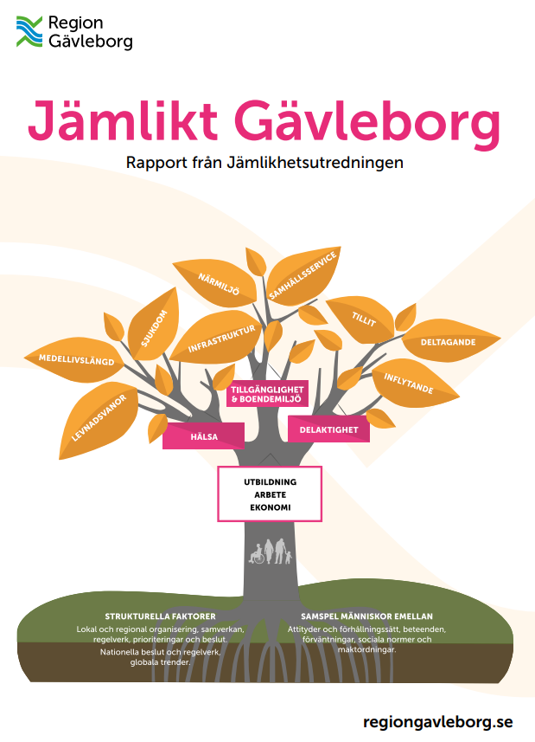
Vill du veta mer?
Jämlikhetsutredningens rapport Jämlikt Gävleborg finns att ta del av här
Mer information om utredningen inklusive filmer med röster från länet finns att ta del av här
Program för god och jämlik hälsa beslutades av Regionfullmäktige 31 maj 2022 och finns att ta del av här

Slide 24

Vi kan (alltid) göra (ännu mer) skillnad (än vi redan gör) !
Vi kan granska oss själva och hur vi bedriver våra verksamheter, förbättra vårt bemötande och våra sätt att inkludera fler, vi kan påverka de strukturer vi byggt upp, våra arbetssätt och samverkan med andra!
Det handlar inte om en eller två avgörande åtgärder som behöver göras, inte om nya projekt, utan ett tålmodigt långsiktigt arbete inom befintliga verksamheter
att helt enkelt göra det befintliga uppdraget bättre och för alla!
Hela tiden!

Slide 25


